Slide 1
Rīgas atbalsta centrs Ukrainas iedzīvotājiem
Ilona Stalidzāne
AIC Apkaimju attīstības un klientu apkalpošanas pārvaldes priekšniece
28.03.2022.

Slide 2
Tālruņi ukraiņu atbalstam
Pašvaldības – 80000800
(no 2.03. 24/7)
Valsts vienotais tālrunis – 27380380
(izveidots 3.03. 24/7)

Slide 3
Atbalsta centrs Ukrainas iedzīvotājiem – Kongresu nams
Darbojas kopš š.g. 7.marta
Darba laiks: darba dienās 9.00-18.00
Centrā darbojas:
Latvijas Valsts Robežsardze – pārbauda dokumentus
AIC – veic reģistrāciju
VUGD - mājoklis
PMLP – pieņem pieteikumus vīzām un uzturēšanās atļaujām un izsniedz gatavos dokumentus
IKSD – pieņem pieteikumus skolai, pirmsskolai
LD, RSD – sociālā palīdzība un atbalsts
NVA – nodarbinātības iespējas
NVD –veselības aprūpes jautājumi

Slide 4
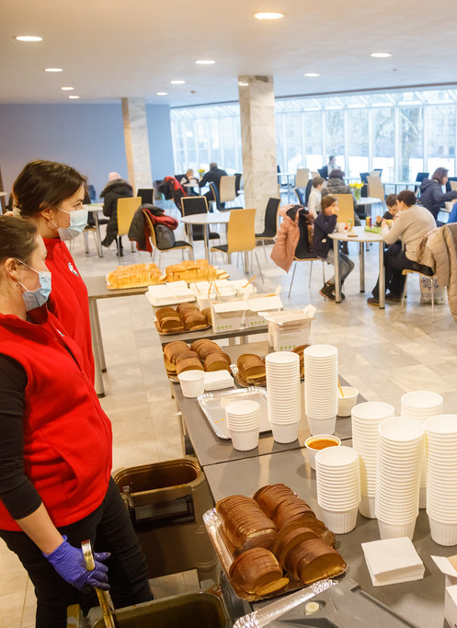
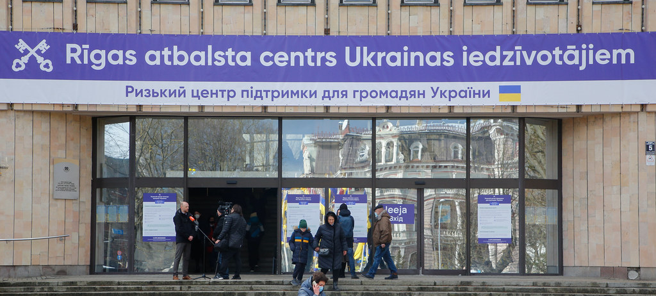
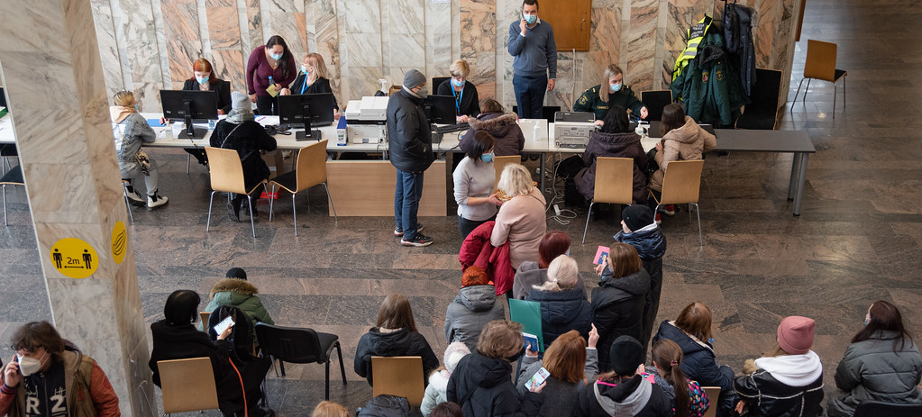

Slide 5
Atbalsta centrs Ukrainas iedzīvotājiem – Kaļķu iela 1
Centrs Kaļķu ielā 1 darbojas kopš š.g. 21.marta
Darba laiks: darba dienās 9.00-18.00
Centrā turpina darboties visas iepriekš minētās institūcijas, kā arī:
Rīgas satiksme – e-talonu noformēšana
VIAA – augstākās izglītības iespējas
Kopš š.g. 19.marta Kongresu namā darbojas Informācijas punkts
Darba laiki: darba dienās 9.00-18.00
Brīvdienās 10.00-16.00
Centra darbības nodrošināšanai izveidota jauna nodaļa AIC sastāvā

Slide 6
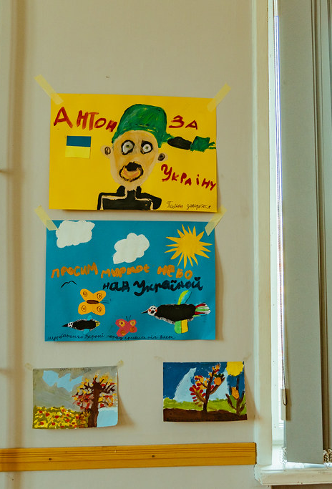
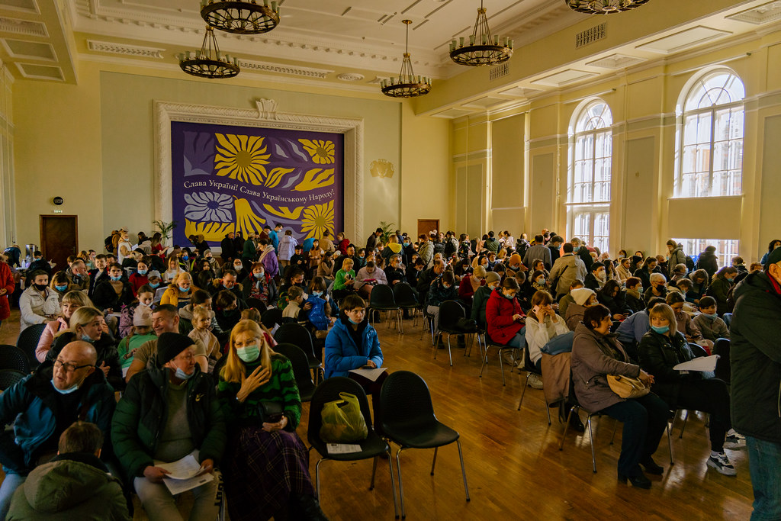
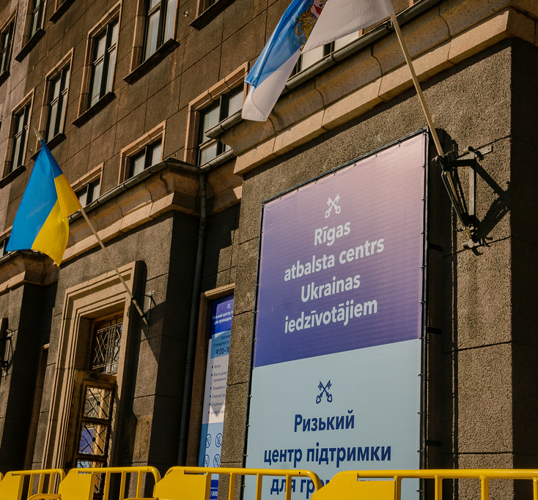
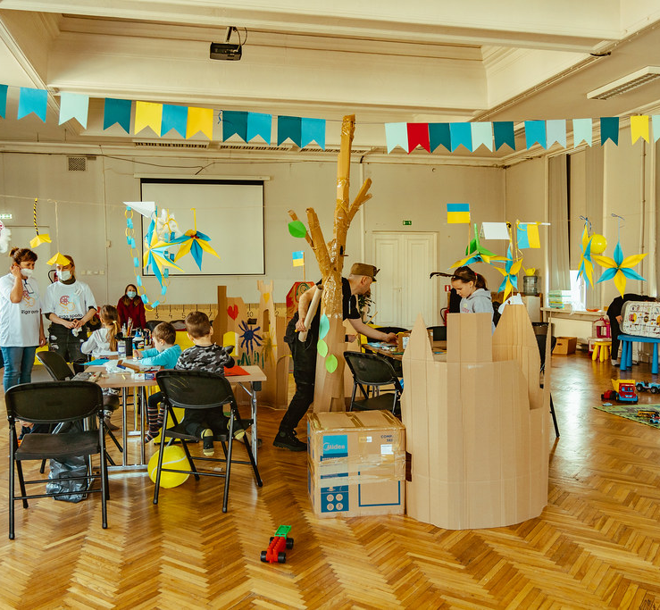
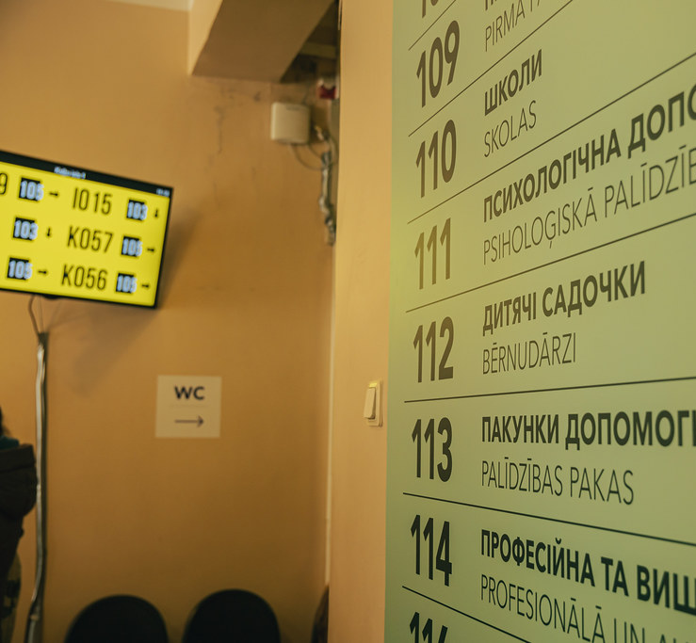

Slide 7
NVO un brīvprātīgie
Kopš kara pirmās dienas NVO aktīvi iesaistījušies atbalsta sniegšanā
Izveidota aptaujas anketa par atbalsta iespējām
Izveidota platforma ukraine-latvia.com
Katra iesaistītā organizācija piedāvā savu atbalsta klāstu gan attiecībā uz Ukrainu, gan atbalsta centrā, gan ārpus tā (GPB, LSK, LS&G, Caritas Latvija utt.)
Brīvprātīgie – neatsverams atbalsts centra darbības nodrošināšanā

Slide 8
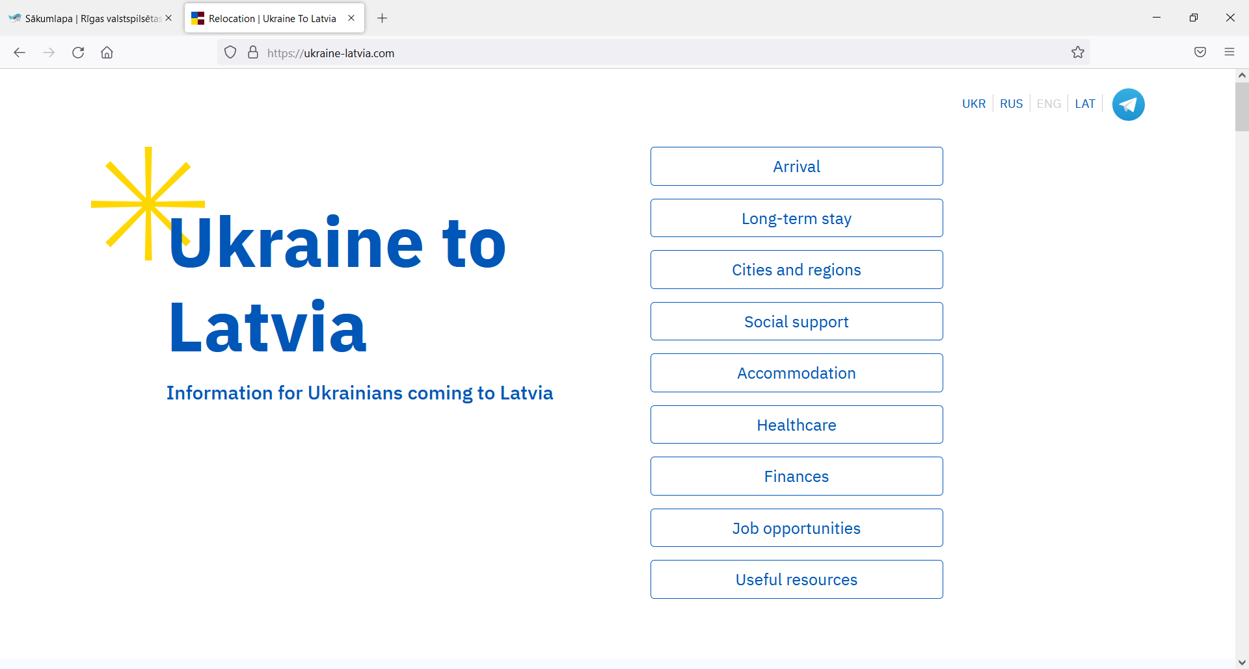
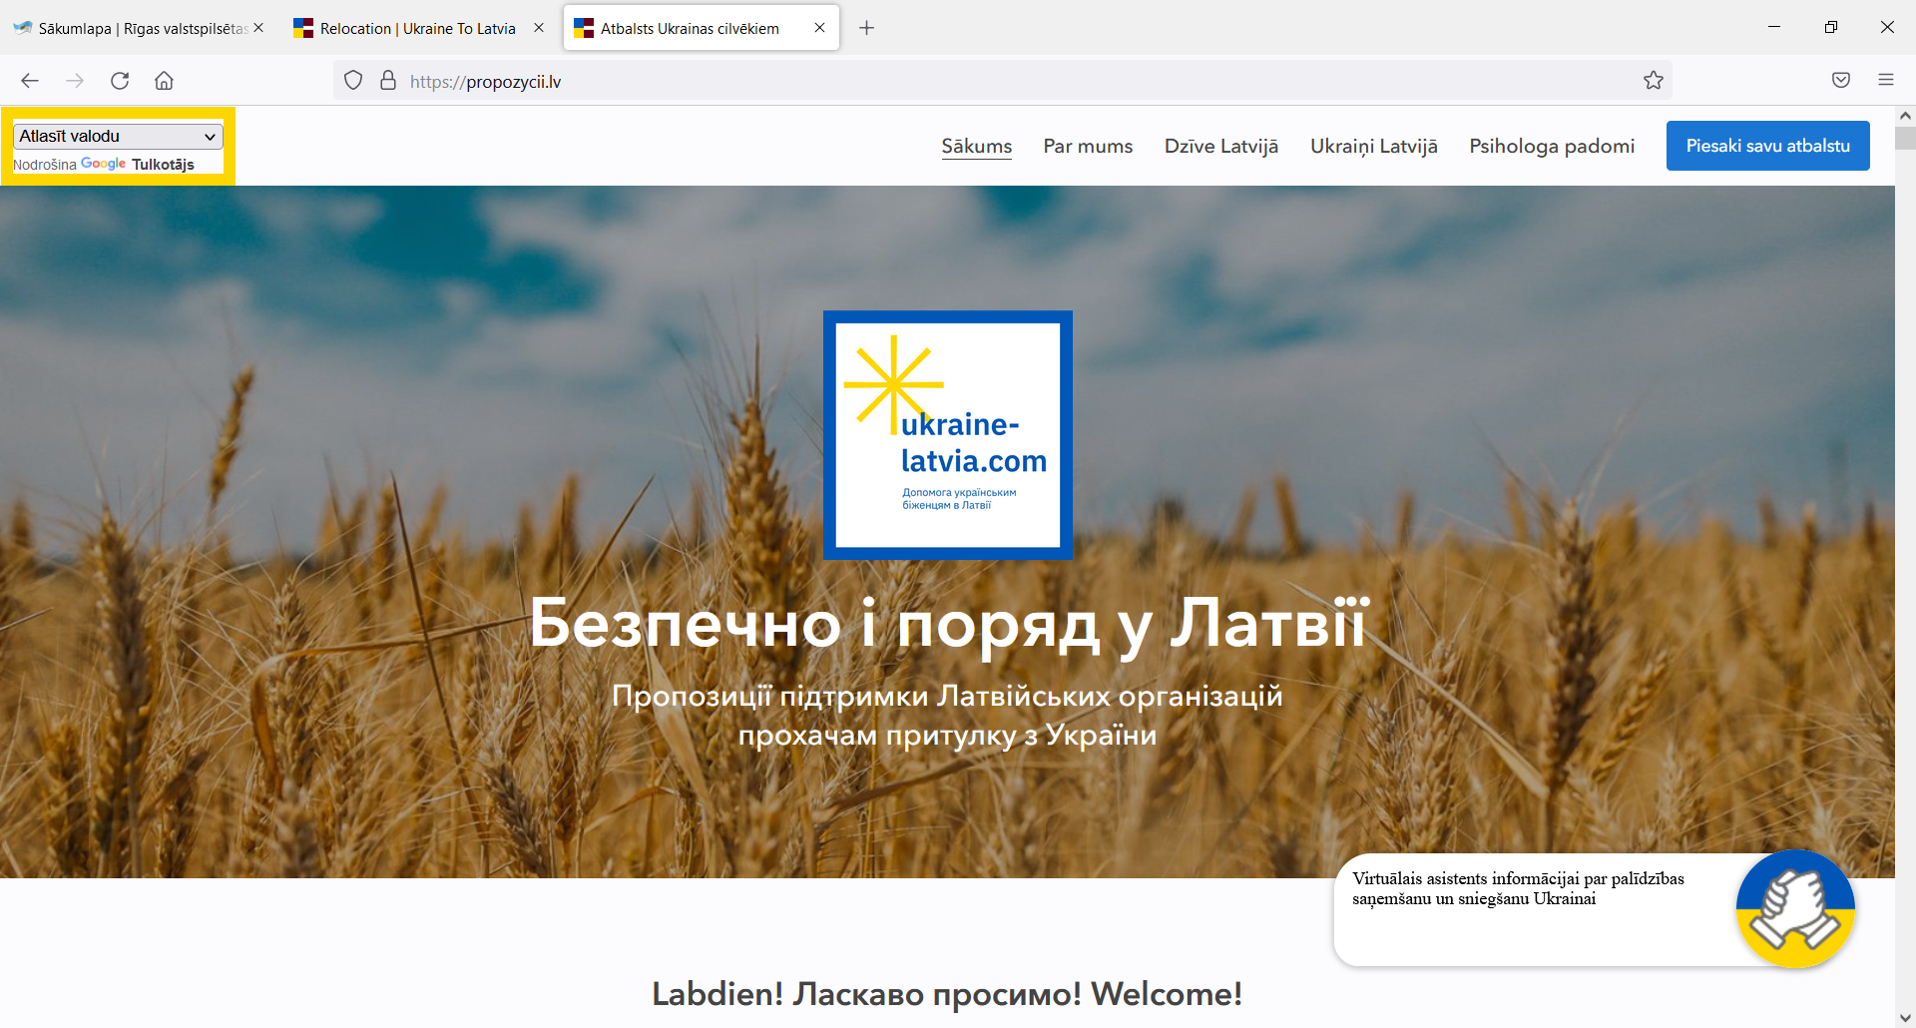

Slide 9
Paldies par uzmanību!

